Slide 1
IV ASAMBLEA ASOCIACIÓN DE USUARIOS
INFORME DE GESTIÓN 2022

Slide 2
SERVICIOS HABILITADOS
Misión:
Juntos prevenimos y transformamos la experiencia del cáncer en Colombia, comprometidos con la atención del paciente, su familia y la comunidad.
Visión:
En el año 2026 seremos referentes en promoción, prevención y atención con enfoque bio-psicosocial dirigida al paciente, su familia y la comunidad; mediante la Red Nacional de Ligas y el voluntariado, para incidir en la política pública e inspirar a otros en el control integral del cáncer
Complementación Terapéutica
Unidad de Quimioterapia
Servicio Farmacéutico
Protección Específica
Vacunación contra el VPH, Influenza y Neumococo.
Consulta Externa
Oncología Clínica Psicología
Nutrición
Cuidado paliativo
Medicina complementaria*

Slide 3
MARCO LEGAL
Nivel nacional
Decreto 1757 de 1994
Circular Externa 047 de 2007
Circular Externa 008 de 2018
Decreto 780 de 2016 – Parte 10, Titulo 1 y Capitulo 1. PARTICIPACIÓN DE LA COMUNIDAD EN EL SGSSS
Nivel distrital
Decreto 507 de 2013
Decreto 475 de 2016

Slide 4
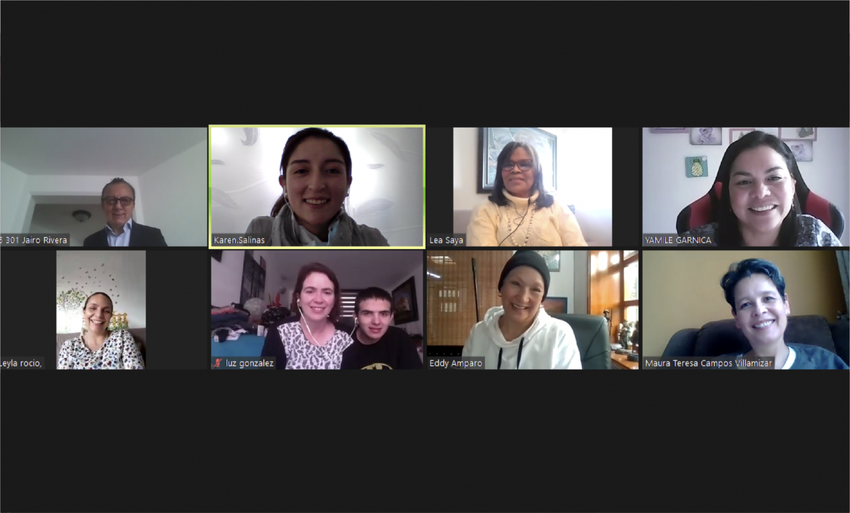
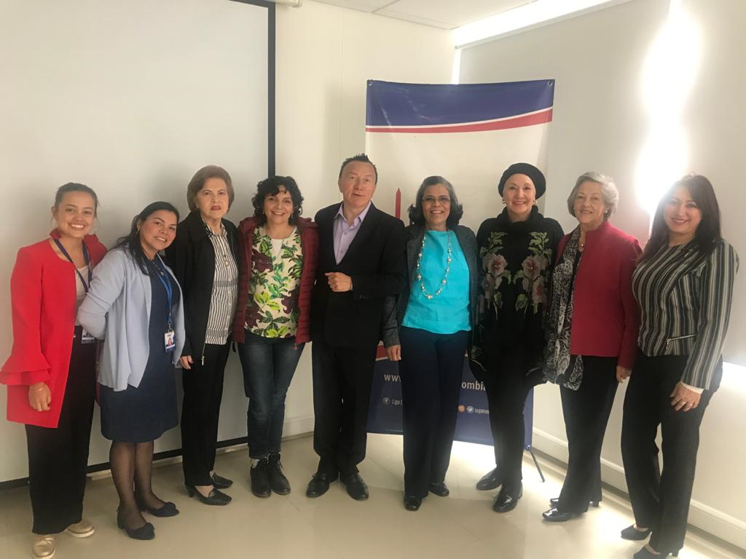
ANTECEDENTES
Agosto 26 de 2019, conformación de la asociación y I Asamblea
25 de marzo 2021, II Asamblea.

Slide 5
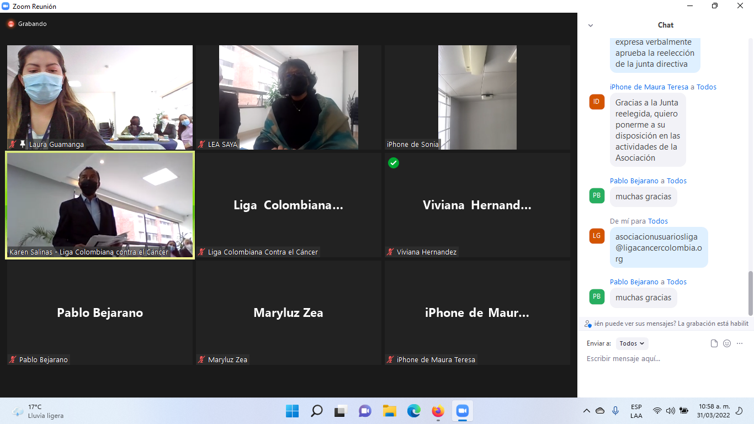
ANTECEDENTES
31 de marzo 2022, III Asamblea.

Slide 6
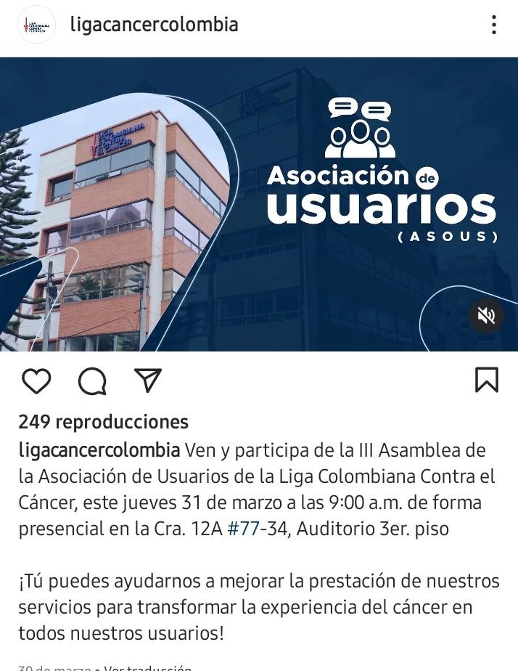
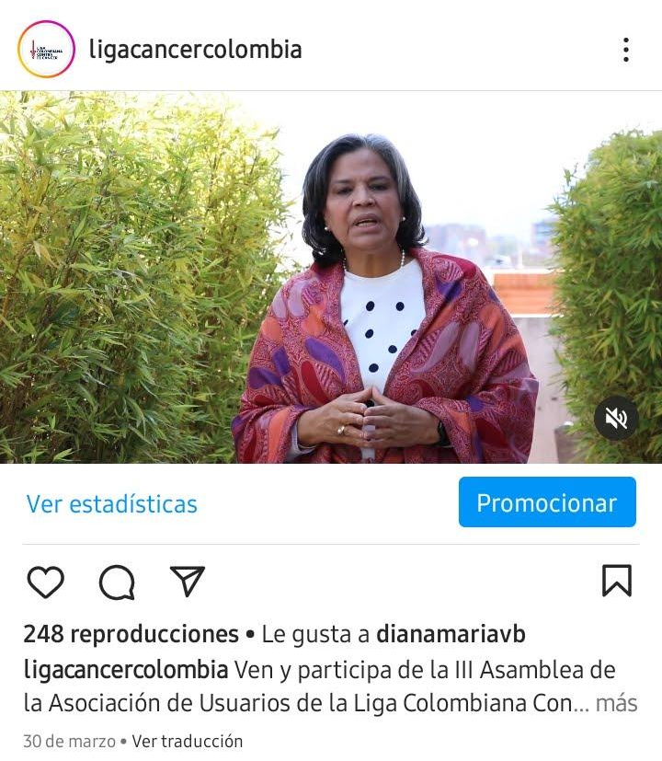
TAREAS REALIZADAS
Definición y seguimiento al Plan de Acción de la Asociación de Usuarios - 2022.
Se actualizó la sección de la Asociación en la página web.
Vídeo de invitación asamblea y informativo sobre la asociación de usuarios
Actualización de Estatutos (Marzo 2022)
Depuración del libro de asociados (Feb- Julio)
Propuestas de mejora para la calidad y oportunidad de los servicios de salud (trimestral)

Slide 7
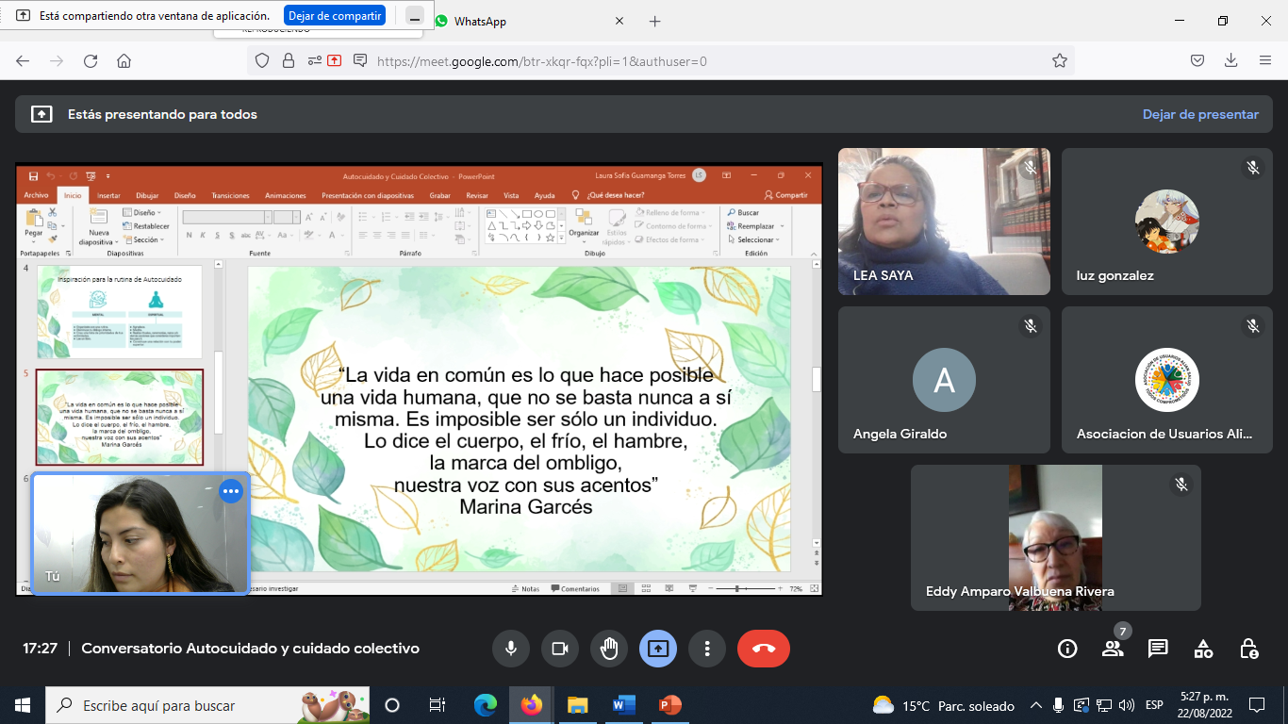
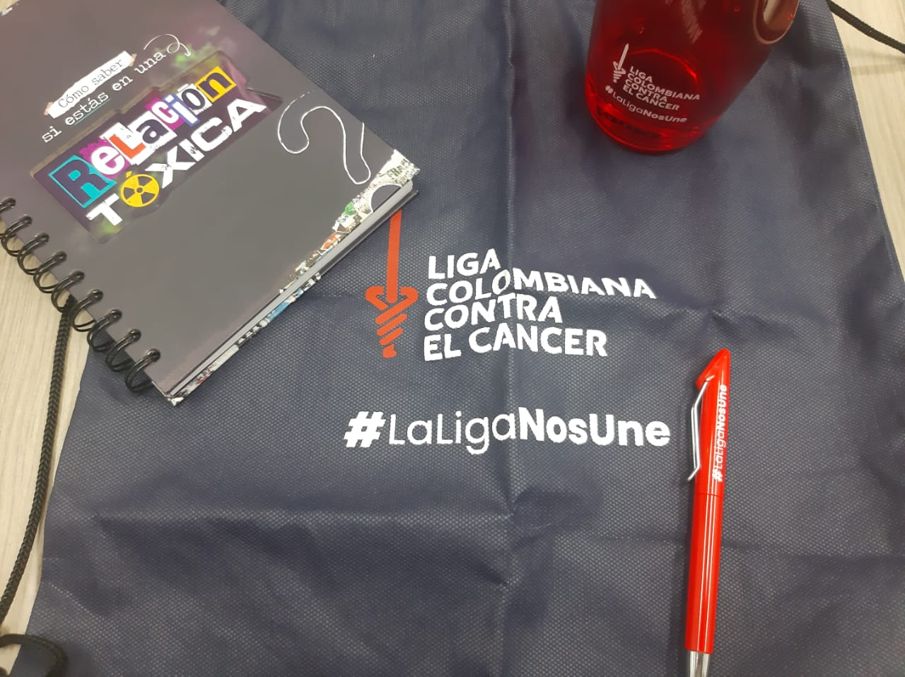
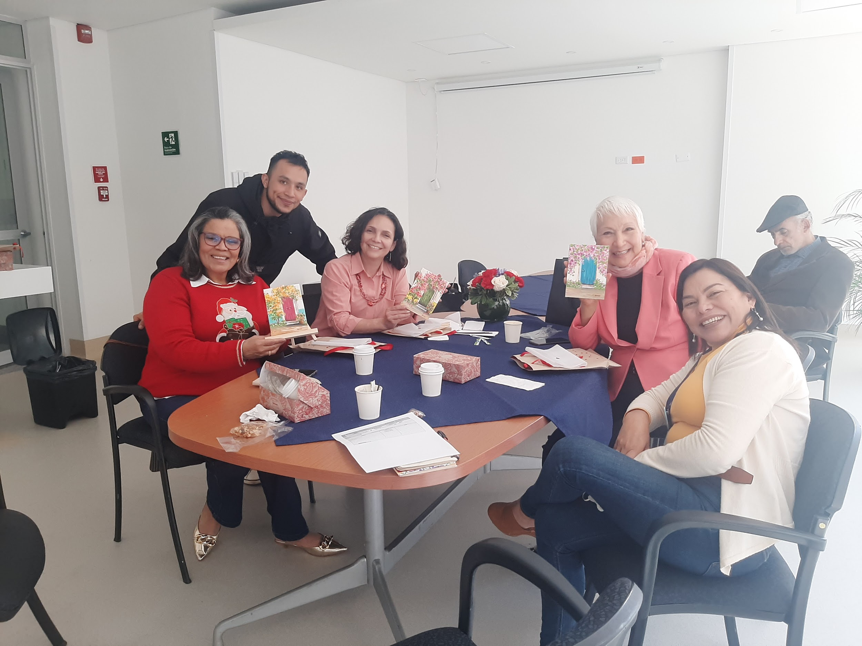
TAREAS REALIZADAS
10 Reuniones mensuales de seguimiento al plan de acción
Capacitación en autocuidado
Entrega de incentivos por la participación en la asociación
Estrategia de ampliación de base social de ASOUS

Slide 8
DESAFÍOS Y OPORTUNIDADES
1
2
Ejecución del Plan de Acción 2023 de manera exitosa.
3
Seguimiento y modificaciones a los Indicadores de servicio.
Vinculación de más usuarios a la Asociación.
4
Identificación de oportunidades de mejora en los servicios ofrecidos por la Liga.
Fortalecimiento de la participación social en la LCCC.
6
Fortalecer la autonomía y liderazgo de la Asociación de Usuarios.
5

Slide 9
PORCENTAJE DE CUMPLIMIENTO
117% de cumplimiento en plan de acción de participación social
69% de cumplimiento anual del plan de acción de la asociación de usuarios

Slide 10
PLAN DE ACCIÓN - 2023
Utilizar los escenarios de formación y capacitación a usuarios para promover la vinculación a la asociación
Promover el diligenciamiento de las encuestas de satisfacción desde ASOUS.
Mayor presencia y visibilización de la Asociación de usuarios en campañas sociales
Realizar seguimientos a los informes de gestión de la LCCC.
Fortalecer la participación de ASOUS en el comité de ética hospitalaria
Capacitaciones para el fortalecimiento interno de la asociación de usuarios

Slide 11
AGRADECIMIENTOS
Presidencia nacional de la Liga Colombiana contra el Cáncer
Funcionarios de la Liga
Secretaria Distrital de Salud – Dirección de participación
Compañeros de ASOUS

